Slide 1
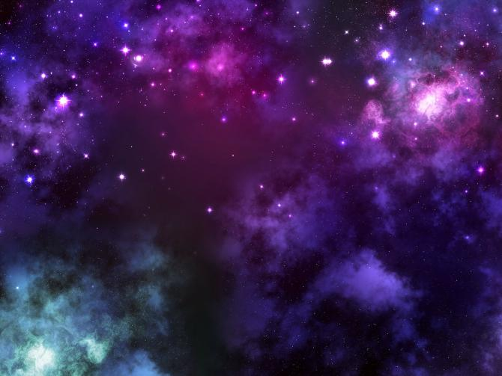
Меркурій
Підготувала учениця 11-М класу
Євграфова Марина

Slide 2
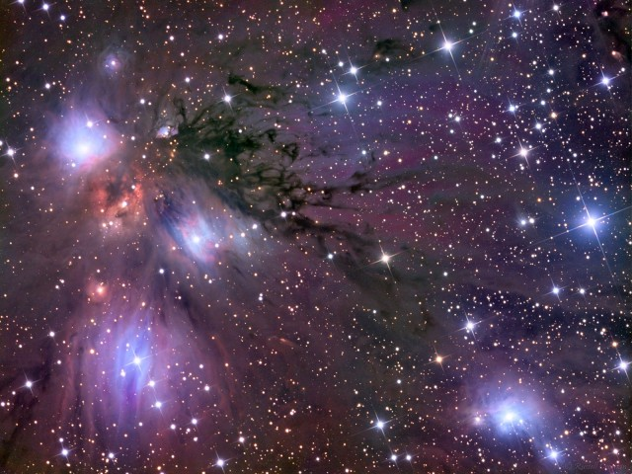
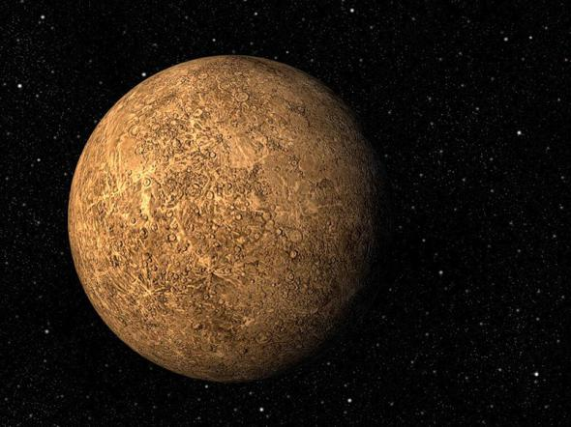
Меркурій - найближча до Сонця планета Сонячної системи, що обертається навколо Сонця за 88 днів. Меркурій належить до внутрішніх планет, так як його орбіта проходить ближче до Сонця, ніж орбіта Землі.

Slide 3
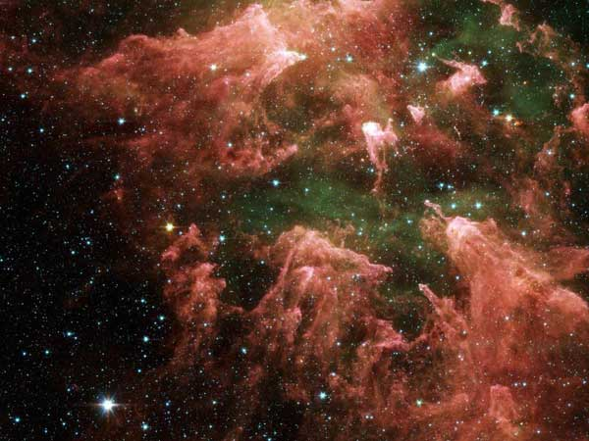
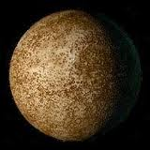
. Історія і назва
Найдавніші свідчення спостереження за Меркурієм можна знайти в шумерських клинописних текстах, датованих третім тисячоліттям до н. е. Планету названо на честь римського бога Меркурія.До V століття до н. е. греки вважали, що Меркурій, видимий на вечірньому та раннішньому небі — два різних об'єкти.На івриті назва Меркурія звучить як "Коха в Хама" (כוכב חמה) ("Сонячна планета").

Slide 4
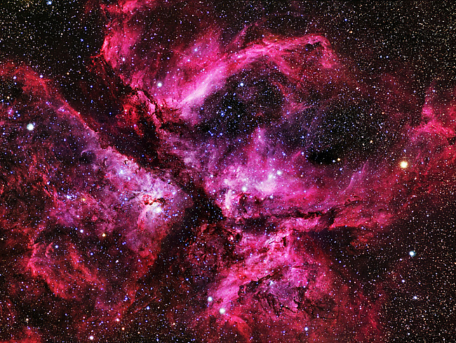
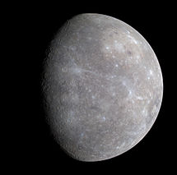
Фізична характеристика
Меркурій - найближча до Сонця планета Сонячної системи, що обертається навколо Сонця за 88 днів. Меркурій належить до внутрішніх планет, так як його орбіта проходить ближче до Сонця, ніж орбіта Землі.

Slide 5
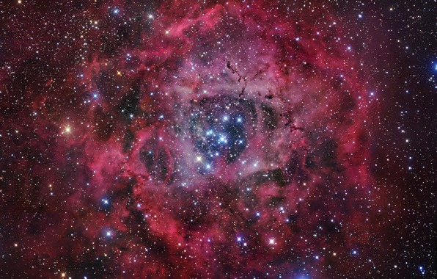
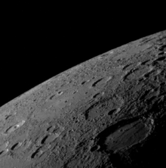
Орбітальні характеристики
афелій
69816927 км0, 46669733 а. тобто
перигелій
46001210 км0, 30749909 а. тобто
велика піввісь
57909068 км0, 38709821 а. тобто
орбітальний ексцентриситет
0,20530294
сидеричний період
87,969 днів [1]
Орбітальний період
115,88 днів
орбітальна швидкість
47,87 км / с
Середня аномалія
174,795884 °
нахил
3,38 ° (щодо сонячного екватора)
Довгота висхідного вузла
48,330541 °
аргумент перицентра
29,124279 °
число супутників

Slide 6
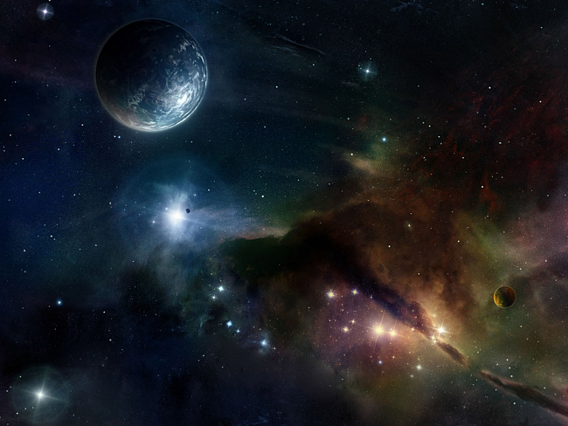
Поверхня
Поверхня Меркурія багато в чому нагадує місячну - вона всіяна безліччю кратерів. Щільність кратерів різна на різних ділянках. Передбачається, що більш густо всіяні кратерами ділянки є більш древніми, а менш густо всіяні - більш молодими, що утворилися при затопленні лавою старої поверхні. У той же час, великі кратери зустрічаються на Меркурії рідше, ніж на Місяці. Найбільший кратер на Меркурії названий на честь великого німецького композитора Бетховена, його поперечник складає 625 км. Однак подібність неповне - на Меркурії видно освіти, які на Місяці не зустрічаються. Важливою відмінністю гористих ландшафтів Меркурія і Місяця є присутність на Меркурії численних зубчастих укосів, що тягнуться на сотні кілометрів - ескарпів. Вивчення їх структури показало, що вони утворилися при стисненні, що супроводжував остигання планети, в результаті якого поверхня Меркурія зменшилася на 1%. Наявність на поверхні Меркурія добре збережених великих кратерів говорить про те, що протягом останніх 3-4 мільярдів років там не відбувалося в широких масштабах рух ділянок кори, а також була відсутня ерозія поверхні, останнім майже повністю виключає можливість існування в історії Меркурія скільки-небудь істотної атмосфери.

Slide 7
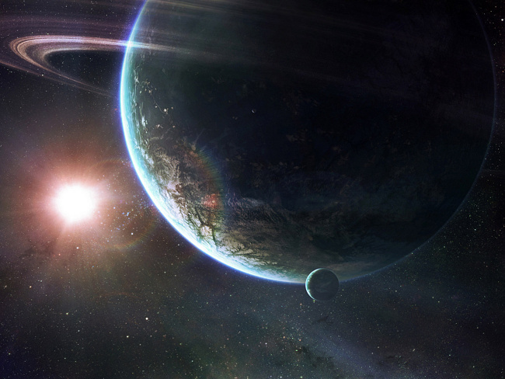
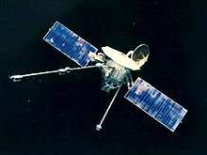
Дослідження
Меркурій - найменш вивчена планета земної групи. Тільки два апарати були направлені для його дослідження. Першим був "Марінер-10», який у 1974-1975 роках тричі пролетів повз Меркурія; максимальне зближення становило 320 км. В результаті було отримано кілька тисяч знімків, що охоплюють приблизно 45% поверхні планети. Подальші дослідження з Землі показали можливість існування водяного льоду в полярних кратерах.

Slide 8
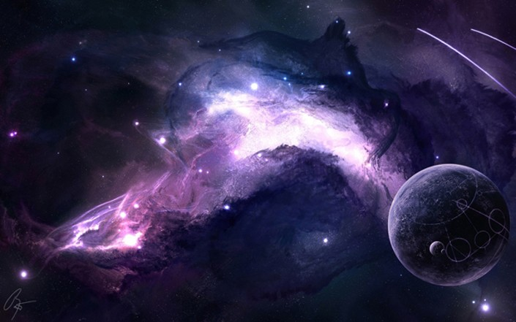
Атмосфера і фізичні поля
Над поверхнею Меркурія є сліди дуже розрідженої атмосфери, що містить, крім гелію, також водень, вуглекислий газ, вуглець, кисень і благородні гази (аргон, неон). Близькість Сонця зумовлює суттєвий вплив на Меркурій сонячного вітру. Завдяки цій близькості значним є і припливний вплив Сонця на Меркурій, що має призводити до виникнення над поверхнею планети електричного поля, напруженість якого може бути приблизно вдвічі більшою, ніж у «поля ясної погоди» над поверхнею Землі, і відрізняється від останнього порівняною стабільністю.
На Меркурії є й магнітне поле. Магнітний дипольний момент Меркурія дорівнює 4,9·1022 Гс·см3, що приблизно на чотири порядки менше, ніж у Землі; проте, оскільки напруженість поля обернено пропорційна кубу радіуса планети, то на Меркурії і на Землі вони близькі за величиною

Slide 9
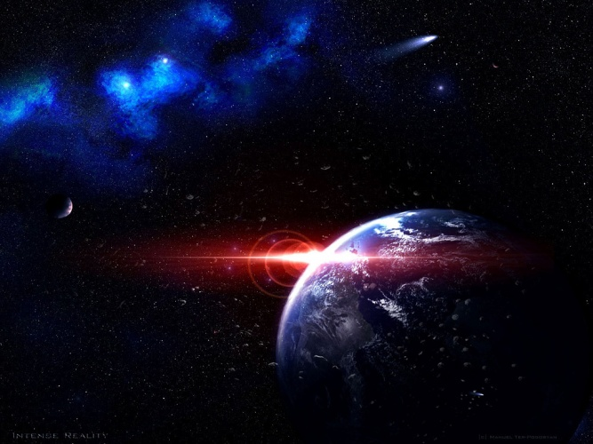
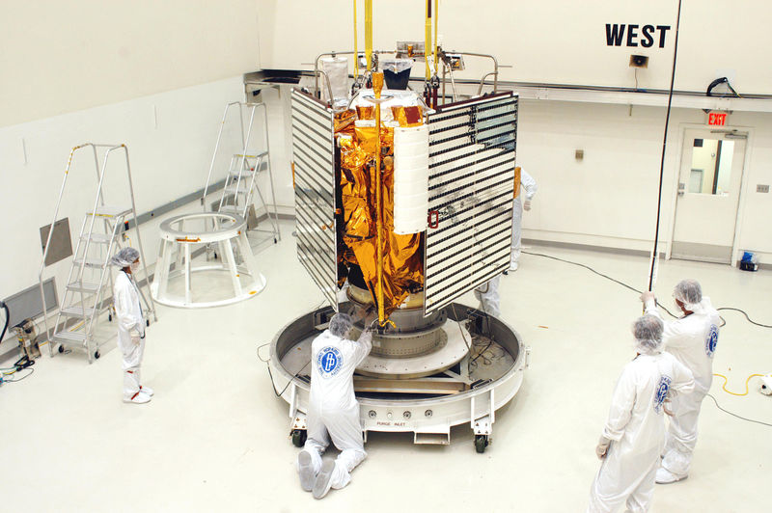
Сучасні досліди
Європейським космічним агентством (ЄКА) спільно з японським аерокосмічним дослідницьким агентством (JAXA) розробляється місія BepiColombo, що складається з двох космічних апаратів Mercury Planetary Orbiter (MPO) та Mercury Magnetospheric Orbiter (MMO). Європейський апарат MPO буде досліджувати поверхню Меркурія та його глибини, в той час як японський MMO буде спостерігати за магнітним полем та магнітосферою планети. Запуск BepiColombo планується 2013 року, а 2019 року він досягне орбіти Меркурія, де й розділиться на дві складові.
Готують до запуску

Slide 10
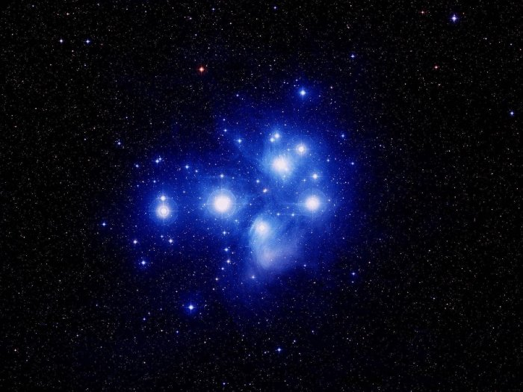
Цікаві факти
Меркурій — найшвидша планета в Сонячній Системі, вона рухається орбітою навколо Сонця з середньою швидкістю 47,87 км/с, що майже вдвічі більше швидкості Землі. Така швидкість і той факт, що Меркурій розміщений ближче до Сонця, ніж Земля, приводять до того, що один рік на Меркурії (час його повного оберту навколо Сонця) становить усього 87,99 днів.
Меркурій — вельми складний об'єкт для спостереження у високих широтах Землі через те, що він завжди спостерігається при сході або заході Сонця, і досить низько над горизонтом (особливо в північних широтах). Період його найкращої видимості (елонгація) настає декілька разів на рік і триває близько 10 днів. Проте навіть у ці періоди побачити Меркурій неозброєним оком непросто (неяскрава зірка на досить світлому фоні неба). Існує історія про те, що Миколай Коперник, спостерігаючи астрономічні об'єкти в умовах північних широт та туманного клімату Прибалтики, жалкував, що за все життя так і не побачив Меркурія. У низьких широтах Меркурій спостерігається краще.

